Slide 1


Blok 7
week 22 dag 1

Slide 2

Dag 1 | Dag 2 | Dag 3 | Dag 4
de mixer | Maxima | ik relax | de luxe
de wax | het experiment | ik mix | de saxofoon
de solex | maxi | ik explodeer | extra
het examen | maximaal | ik experimenteer | het textiel
de excuses | het maximum | ik excuseer | de box

Slide 3
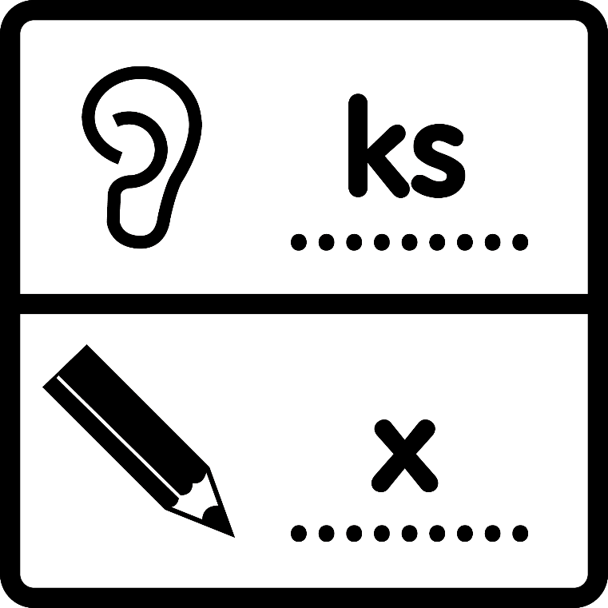
Taxiwoorden
“Je hoort de ks, maar je schrijft x.”

Slide 4
de mixer

Slide 5
de wax

Slide 6
de solex

Slide 7
het examen

Slide 8
de excuses

Slide 9


Slide 10


Slide 11

blok 7
week 22 dag 2

Slide 12
Taxiwoorden
“Je hoort de ks, maar je schrijft x.”

Slide 13
Maxima

Slide 14
het experiment

Slide 15
maxi

Slide 16
maximaal

Slide 17
het maximum

Slide 20

blok 7
week 22 dag 3

Slide 21
Taxiwoorden
“Je hoort de ks, maar je schrijft x.”

Slide 22
ik relax

Slide 23
ik mix

Slide 24
ik explodeer

Slide 25
ik experimenteer

Slide 26
ik excuseer

Slide 29

blok 7
week 22 dag 4

Slide 30
Taxiwoorden
“Je hoort de ks, maar je schrijft x.”

Slide 31
de luxe

Slide 32
de saxofoon

Slide 33
extra

Slide 34
het textiel

Slide 35
de box

Slide 38
Dag 1 | Dag 2 | Dag 3 | Dag 4
de mixer | Maxima | ik relax | de luxe
de wax | het experiment | ik mix | de saxofoon
de solex | maxi | ik explodeer | extra
het examen | maximaal | ik experimenteer | het textiel
de excuses | het maximum | ik excuseer | de box

